Slide 1
سادسا:تكملة دالة الاستهلاك ودالة الادخار
-شكل دالة الاستهلاك
-تطبيقات حولة,MPS,MPC,APC,APS
اشتقاق دالة الادخار من دالة الاستهلاك
-راي ادم سيمث ومارشال ووكسل في الادخار

Slide 2
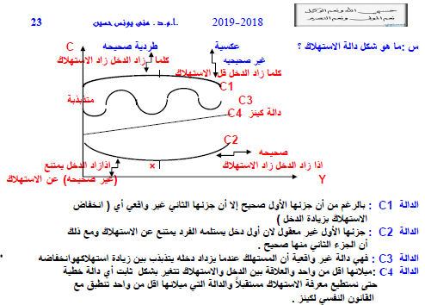

Slide 3
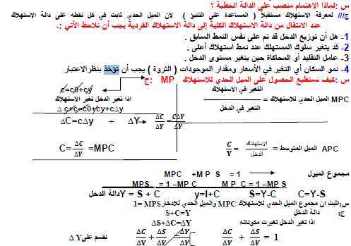

Slide 4
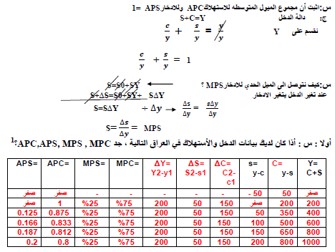

Slide 5
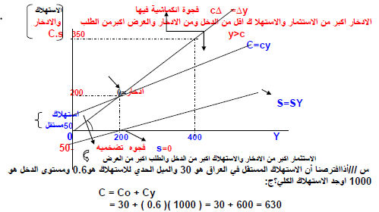

Slide 6
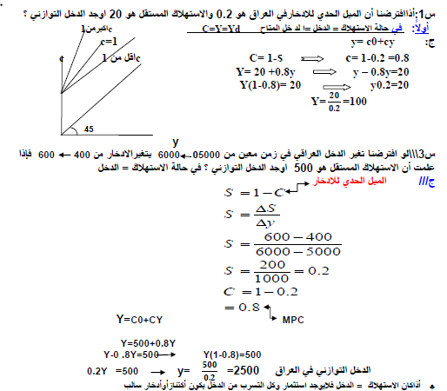

Slide 7
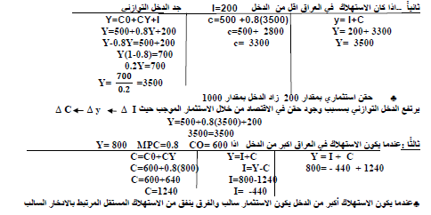

Slide 8
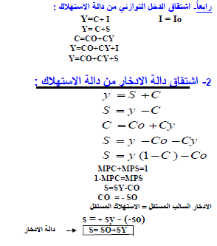

Slide 9
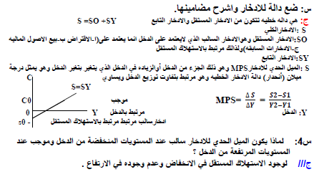

Slide 10
